Slide 1
Git工作流
如果在国内，全程要挂VPN

Slide 2
1. 下载Github CLI
对话要求agent下载Github CLI到Windows下gh的标准位置
Github CLI让我们能够在agent中直接通过自然语言控制Github仓库（repo），实现文件/代码的云备份（Github可以视作云盘）、共享和多人写作、版本控制
个人Github主页可以放链接在简历中，作为项目/作品集展示

Slide 3
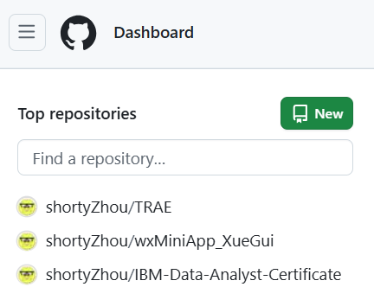
2. 登录/注册Github个人账户
按照Github网站要求登录/注册即可：https://github.com/
登录之后，要求agent连接到自己的Github账户，按照agent的回答&提示完成Github authentication (我记得agent会给个authen code，Github会弹出authentication页面，要把authen code按要求输入页面)
和在agent中建议一个项目对应一个profile类似，Github中建议一个项目对应一个repo

Slide 4
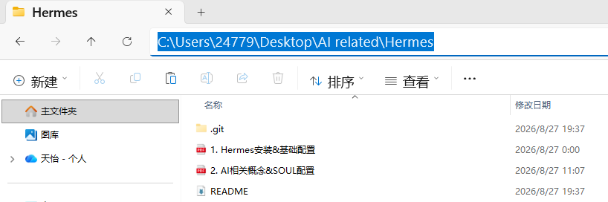
3. Git工作流
简单说什么是Git工作流？
我现在本地有一个文件夹Hermes，这个文件夹只存在于我的电脑中，别人看不到
我希望所有能上网的人都能看到这个文件夹里的文件、能下载，所以我要把它push到Github变成一个云端repo，并设置为public（如果设置为private则在Github也仅我自己可见）
用自然语言要求agent：

Slide 5
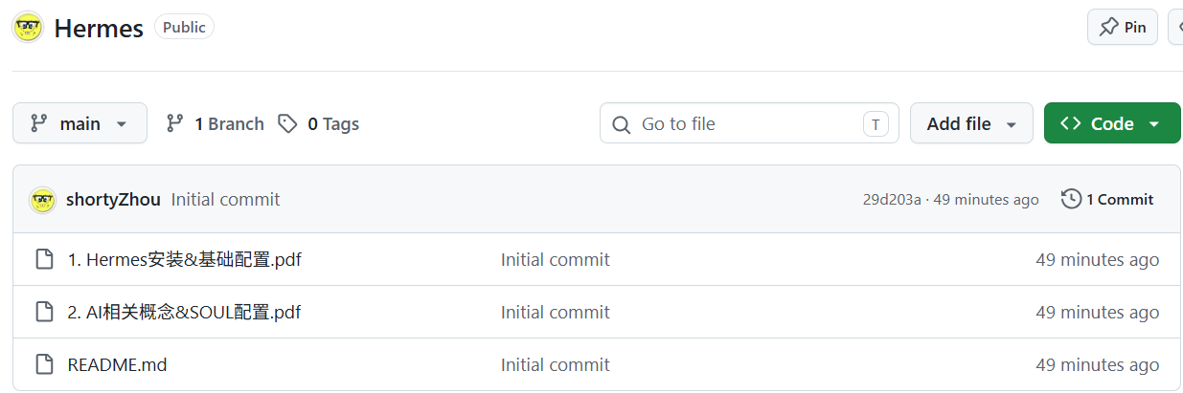
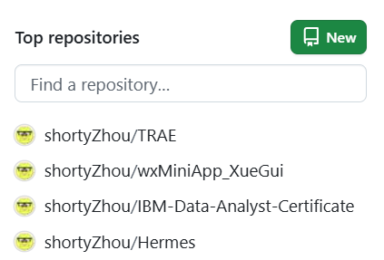
3. Git工作流
于是我的Github里多了一个public repo，点进这个repo就可以看到文件夹中的3个文件（.git不算，那可以看作git节点）
任何网友都可以通过链接访问这3个文件并下载
https://github.com/shortyZhou/Hermes

Slide 6
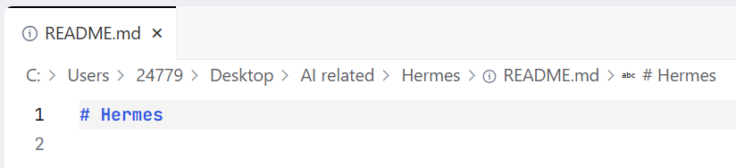
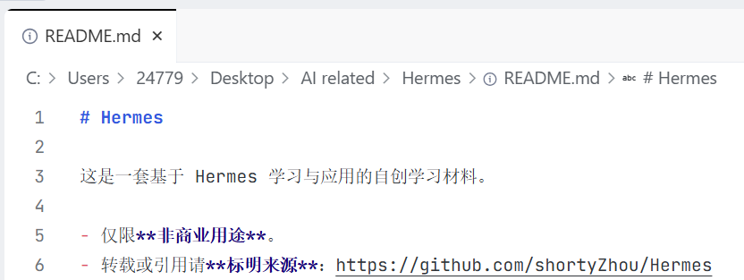
3. Git工作流
我现在想修改3个文件中的README.md，它现在只有一行
我先让agent帮我修改我电脑本地的README.md
修改后我电脑本地的README.md改变了，但此时Github repo中的云README.md还没改变

Slide 7

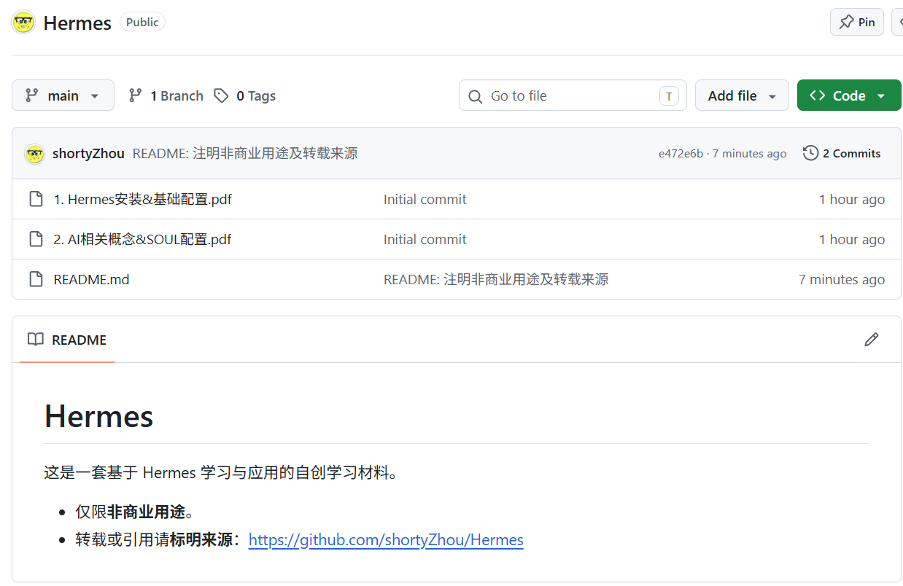
3. Git工作流
需要要求agent把我的修改commit并push到Github repo相应文件
然后repo中才会显示最新版本的README，抬头会显示最新commit及发生时间、该repo总共发生过多少次commit
同时README文件条会显示该文件的最新修改时间，还会显示自动生成的commit信息，也可以在对话中自定义commit信息

Slide 8
3. Git工作流
这样的工作流对我有什么好处？如果AI把我电脑上的本地文件改坏了，至少我在Github上还有一个云备份，可以恢复到本地。
现在有一个人叫小方，她对我的repo很感兴趣，想和我协作更新这个repo，此时小方可以对agent说：“把github.com/shortyZhou/Hermes fork到我的Github”。
这个repo出现在了小方的Github里github.com/小方/Hermes，但是小方的本地还没有，此时她可以对agent说：“把github.com/小方/Hermes initialize到本地文件夹X:\XXX\XXX”。
然后在小方的电脑上，在X:\XXX\XXX位置，就出现了一个名叫Hermes的文件夹，里面有3个文件。

Slide 9
3. Git工作流
小方对我的README.md不满意，她在自己的电脑本地修改了README，commit并push到了自己的Github repo，但我的Github repo中的README还是老样子，她希望我的README也能用她修改过的版本，此时她可以对agent说：“把github.com/小方/Hermes 提交pull request到github.com/shortyZhou/Hermes”，这样我就会收到一个来自小方的pull request，其中自动高亮出了对README的修改，我接受了这个pull request，我的README变成了她修改过的版本。
此时在Github repo中我的README是小方修改过的版本，但在我的电脑本地还是原来的旧版本，此时我可以对agent说：“pull github.com/shortyZhou/Hermes 的最新版本到我本地的Hermes文件夹”

Slide 10
4. 作业
如果你看到了这里，请fork github.com/shortyZhou/Hermes 到你自己的Github，并initialize到你自己的电脑本地（指定某个地址下），然后修改本地README在最后加上你的Github账户名，commit修改到你自己的Github repo，并向我提交pull request

